Slide 1

配布共有不可
戦略研勉強会＠キャンプ
第２０回
オープンソース・ファーマ
～「AI」の民主化から「製薬」の民主化へ～
画像の端部分が見切れてしまう場合がありますので、テキスト含め
確実に表示させたい要素は、赤枠内に入力してください
XXXXXX

Slide 2
お昼休みの30分
お時間を頂きます。
肩の力を抜いてゆるりと
お聴きください～
画像の端部分が見切れてしまう場合がありますので、テキスト含め
確実に表示させたい要素は、赤枠内に入力してください
XXXXXX

Slide 3
回数 | 開催日（予告なく延期されます） | タイトル（予告なく変更されます）
第１３回 | ２０２３年４月24日 | ユーラシア地経学 ～リムランド、中央回廊、大陸DX～
第１４回 | ２０２３年６月９日 | mRNA医薬 ～治療薬、ナノ脂質、プラスミドDNA～
第１５回 | ２０２３年７月25日 | 旧三井物産と南満州鉄道 ～調査部組織を持った組織の趨勢～
第１６回 | ２０２3年８月25日 | 人口トレンド ～減速する世界、縮小する日本～
第１７回 | 202３年９月25日 | ウクライナ戦訓 ～電子戦、ドローン戦、塹壕戦～
第１８回 | ２０２３年10月２５日 | インテリジェンスの世界と商社～軍事諜報組織の戦前から戦後～
第１９回 | ２０２３年１1月２７日 | 新興技術の融合とリスク～ゲノム技術・人工知能・脳科学～
第20回 | ２０２３年1２月２５日 | オープンソース・ファーマ～「AＩ」の民主化から「クスリ」の民主化へ～
第21回 | ２０２４年1月吉日 | 旧三井物産＠過去展望 ～満鉄編とインテリジェンス編の総集～

Slide 4

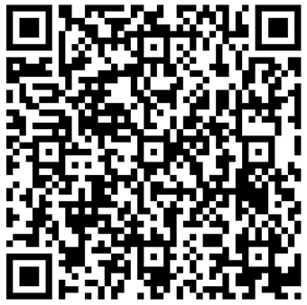

アンケートにご協力をお願い致します。
アンケートにご協力をお願い致します！
ポチッ

Slide 5

オープンソース・ファーマ（Open Source Pharma）
http://www.opensourcepharma.net/

Slide 6
FMIMPC
Financial,Military,IT,Media,Pharma Complex

Slide 7
次回は…
202４年1月2５日（月曜日）
お昼休み、ココでやります。多分・・・
過去展望
旧三井物産
～満鉄編とインテリジェンス編の総集編～

Slide 8
アンケートにご協力をお願い致します。
ポチッ

Slide 9

ありがとうございました。
当該資料は【配布共有不可】です
当レポートに掲載されているあらゆる内容は無断転載・複製を禁じます。
当レポートは信頼できると思われる情報ソースから入手した情報・データに基づき作成していますが、当社はその正確性、完全性、信頼性等を保証するものではありません。当レポートは執筆者の見解に基づき作成されたものであり、当社及び三井物産グループの統一的な見解を示すものではありません。また、当レポートのご利用により、直接的あるいは間接的な不利益・損害が発生したとしても、当社及び三井物産グループは一切責任を負いません。レポートに掲載された内容は予告なしに変更することがあります。

Slide 10
Backup Slide

Slide 11
おしまいです。
当レポートに掲載されているあらゆる内容は無断転載・複製を禁じます。
当レポートは信頼できると思われる情報ソースから入手した情報・データに基づき作成していますが、当社はその正確性、完全性、信頼性等を保証するものではありません。当レポートは執筆者の見解に基づき作成されたものであり、当社及び三井物産グループの統一的な見解を示すものではありません。また、当レポートのご利用により、直接的あるいは間接的な不利益・損害が発生したとしても、当社及び三井物産グループは一切責任を負いません。レポートに掲載された内容は予告なしに変更することがあります。

